Slide 1

Επεξεργασία Σήματος Διακριτού Χρόνου
Μαθηματικό Υπόβαθρο

Slide 2
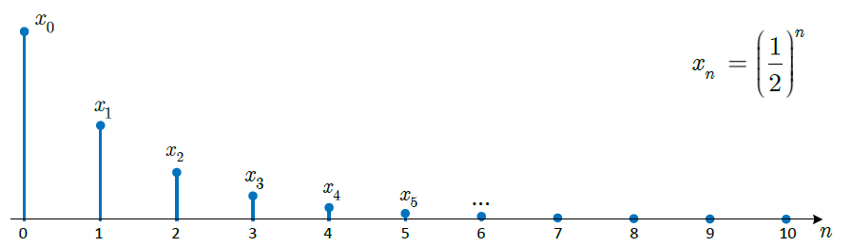

Ακολουθίες
Πολύ βασικές στη μελέτη σημάτων διακριτού χρόνου
Ακολουθία είναι μια διατεταγμένη λίστα αριθμών
Ακριβέστερα, μια συνάρτηση $x: ℕ→A$ με $A$ ένα σύνολο αριθμών
Η ακολουθία έχει όρους, άπειρους ή πεπερασμένους
Συμβολίζεται με $x_{k}$ με το δείκτη $k$ να συμβολίζει τη θέση του αριθμού στην ακολουθία
Π.χ. $x_{k}=\left\{0,−1, 2 ,−3, 4, −2, 3, −4\right\}⇒a_{0}=0, a_{1}=−1, …, a_{7}=−4$
Αργότερα θα τη συμβολίσουμε ως $x\left[k\right]$ ή συνηθέστερα ως $x\left[n\right]$

Slide 3
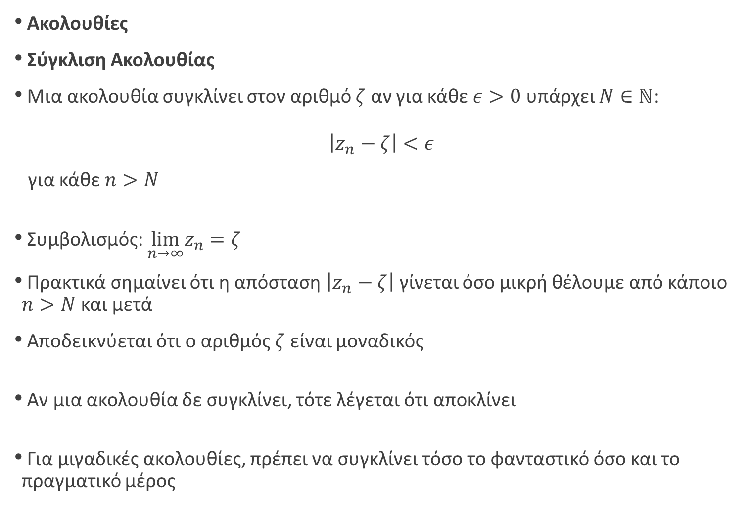
Ακολουθίες
Σύγκλιση Ακολουθίας
Μια ακολουθία συγκλίνει στον αριθμό $ζ$ αν για κάθε $ε>0$ υπάρχει $N∈ℕ$:
$$\left|z_{n}−ζ\right|<ε$$
για κάθε $n>N$
Συμβολισμός: $\lim_{n→∞}z_{n}=ζ$
Πρακτικά σημαίνει ότι η απόσταση $\left|z_{n}−ζ\right|$ γίνεται όσο μικρή θέλουμε από κάποιο $n>N$ και μετά
Αποδεικνύεται ότι ο αριθμός $ζ$ είναι μοναδικός
Αν μια ακολουθία δε συγκλίνει, τότε λέγεται ότι αποκλίνει
Για μιγαδικές ακολουθίες, πρέπει να συγκλίνει τόσο το φανταστικό όσο και το πραγματικό μέρος

Slide 4

Ακολουθίες
Παράδειγμα:
Δείξτε ότι η ακολουθία $z_{n}=\frac{1}{n}$ συγκλίνει στο μηδέν

Slide 5
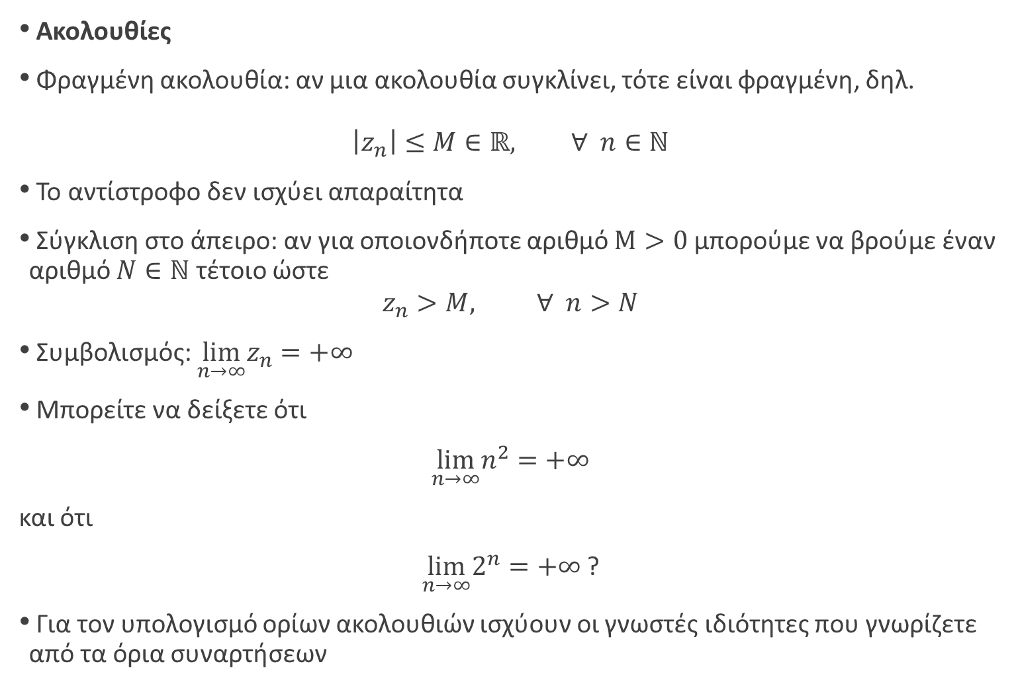
Ακολουθίες
Φραγμένη ακολουθία: αν μια ακολουθία συγκλίνει, τότε είναι φραγμένη, δηλ.
$$\left|z_{n}\right|≤M∈ℝ, ∀ n∈ℕ$$
Το αντίστροφο δεν ισχύει απαραίτητα
Σύγκλιση στο άπειρο: αν για οποιονδήποτε αριθμό $Μ>0$ μπορούμε να βρούμε έναν αριθμό $N∈ℕ$ τέτοιο ώστε
$$z_{n}>M, ∀ n>N$$
Συμβολισμός: $\lim_{n→∞}z_{n}=+∞$
Μπορείτε να δείξετε ότι
$\lim_{n→∞}n^{2}=+∞$
και ότι
$\lim_{n→∞}2^{n}=+∞$ ?
Για τον υπολογισμό ορίων ακολουθιών ισχύουν οι γνωστές ιδιότητες που γνωρίζετε από τα όρια συναρτήσεων

Slide 6
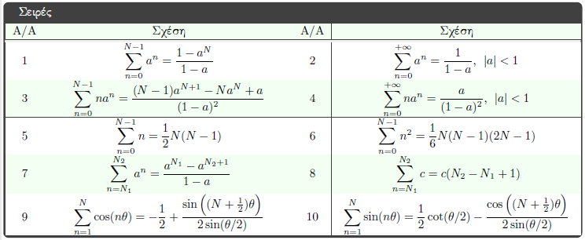

Σειρές
Αθροίσματα της μορφής
$$1+a+a^{2}+…+a^{n}= \sum_{i=0}^{n}{a^{i}}=\frac{1−a^{n+1}}{1−a}$$
είναι πολύ συνήθη στο διακριτό χρόνο
Όταν $n→+∞$ μπορούμε να δείξουμε εύκολα ότι $\lim_{n→∞}\frac{1−a^{n+1}}{1−a}=\frac{1}{1−a}$
αλλά μόνον όταν $\left|a\right|<1$, ειδάλλως το παραπάνω αποκλίνει στο άπειρο

Slide 7
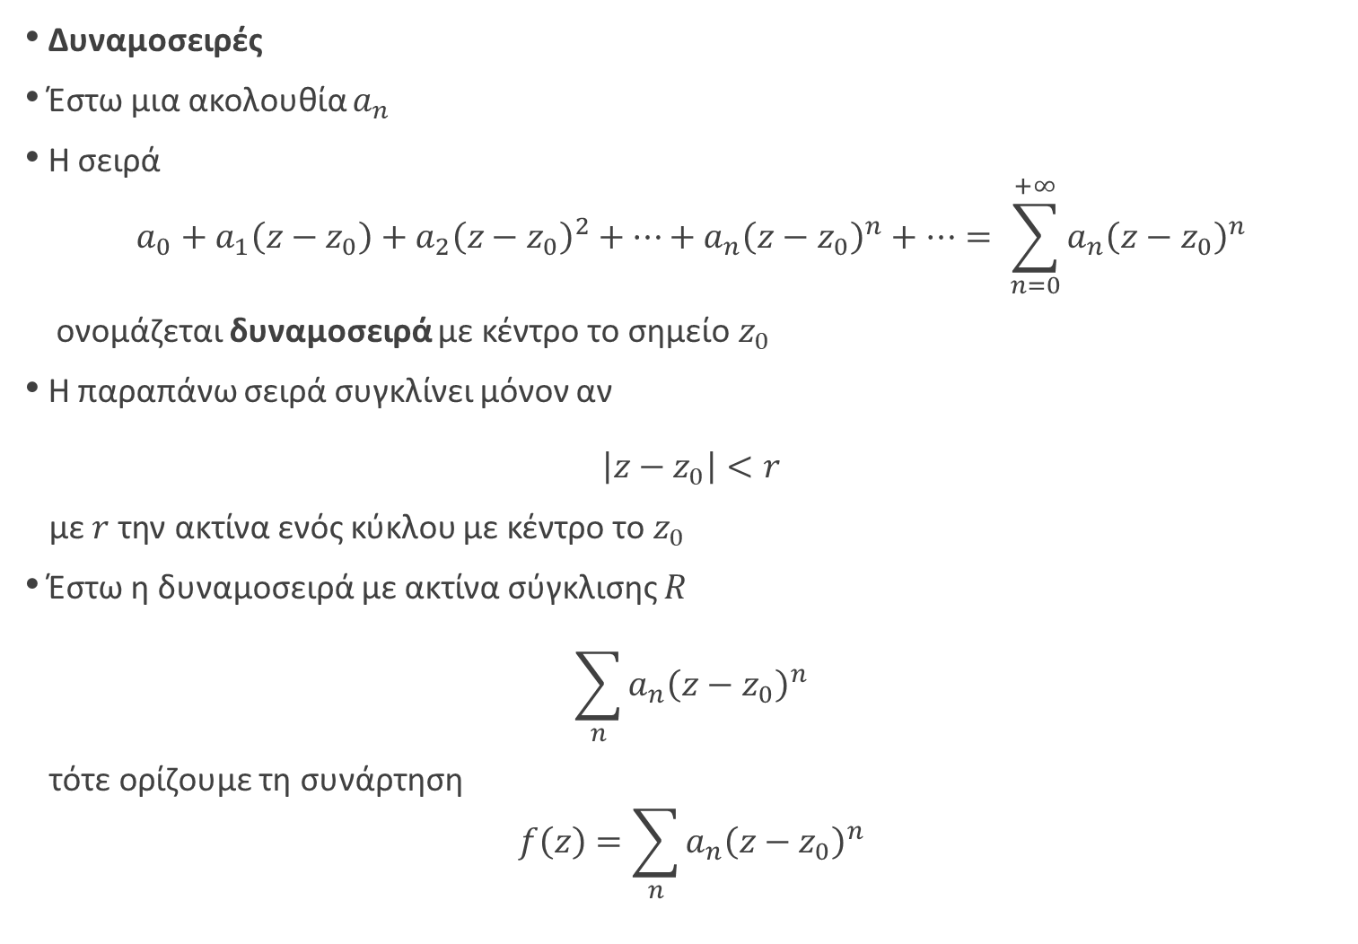
Δυναμοσειρές
Έστω μια ακολουθία $a_{n}$
Η σειρά
$$a_{0}+a_{1}\left(z−z_{0}\right)+a_{2}{\left(z−z_{0}\right)}^{2}+…+a_{n}{\left(z−z_{0}\right)}^{n}+…= \sum_{n=0}^{+∞}{a_{n}{\left(z−z_{0}\right)}^{n}}$$
ονομάζεται δυναμοσειρά με κέντρο το σημείο $z_{0}$
Η παραπάνω σειρά συγκλίνει μόνον αν
$$\left|z−z_{0}\right|<r$$
με $r$ την ακτίνα ενός κύκλου με κέντρο το $z_{0}$
Έστω η δυναμοσειρά με ακτίνα σύγκλισης $R$
$$\sum_{n}^{ }{a_{n}{\left(z−z_{0}\right)}^{n}}$$
τότε ορίζουμε τη συνάρτηση
$$f\left(z\right)=\sum_{n}^{ }{a_{n}{\left(z−z_{0}\right)}^{n}}$$

Slide 8
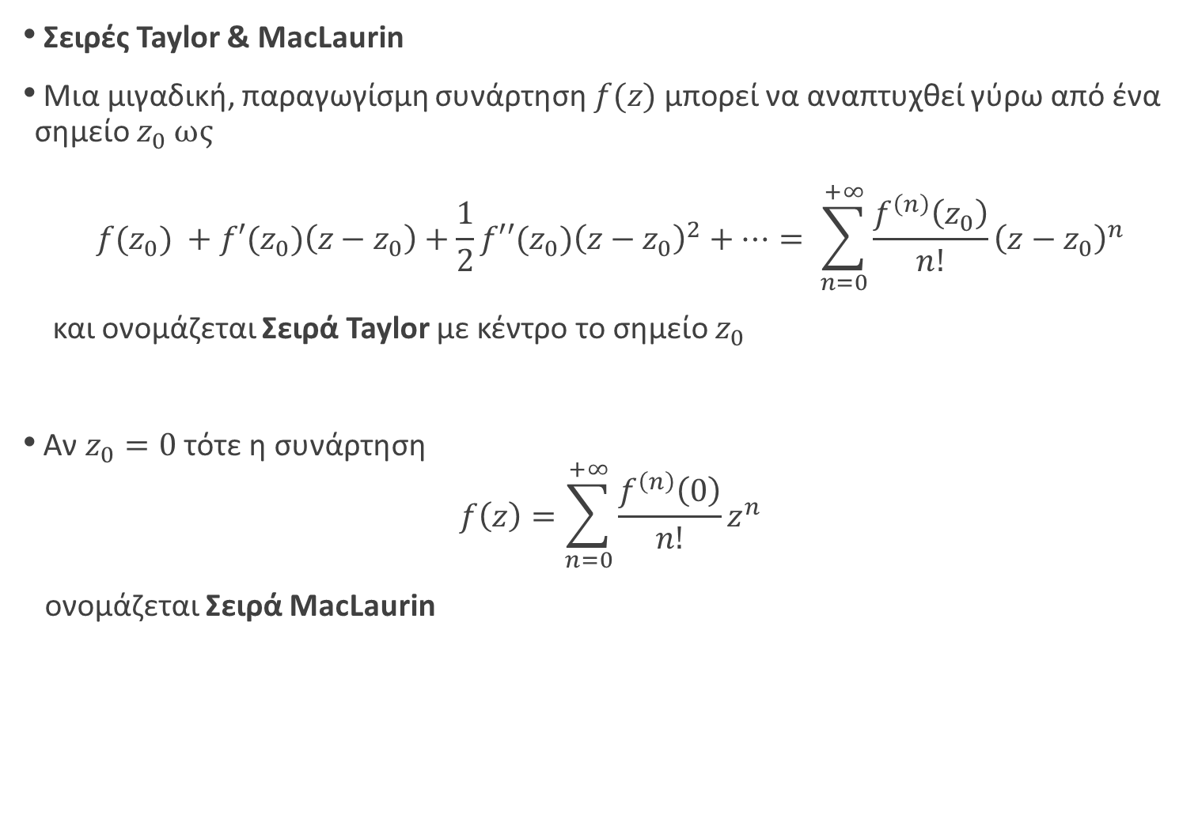
Σειρές Taylor & MacLaurin
Μια μιγαδική, παραγωγίσμη συνάρτηση $f(z)$ μπορεί να αναπτυχθεί γύρω από ένα σημείο $z_{0}$ ως
$$f(z_{0}) +f′(z_{0})\left(z−z_{0}\right)+\frac{1}{2}f′′(z_{0}){\left(z−z_{0}\right)}^{2}+…= \sum_{n=0}^{+∞}{\frac{f^{\left(n\right)}\left(z_{0}\right)}{n!}{\left(z−z_{0}\right)}^{n}}$$
και ονομάζεται Σειρά Taylor με κέντρο το σημείο $z_{0}$
Αν $z_{0}=0$ τότε η συνάρτηση
$$f\left(z\right)=\sum_{n=0}^{+∞}{\frac{f^{\left(n\right)}\left(0\right)}{n!}z^{n}}$$
ονομάζεται Σειρά MacLaurin

Slide 9
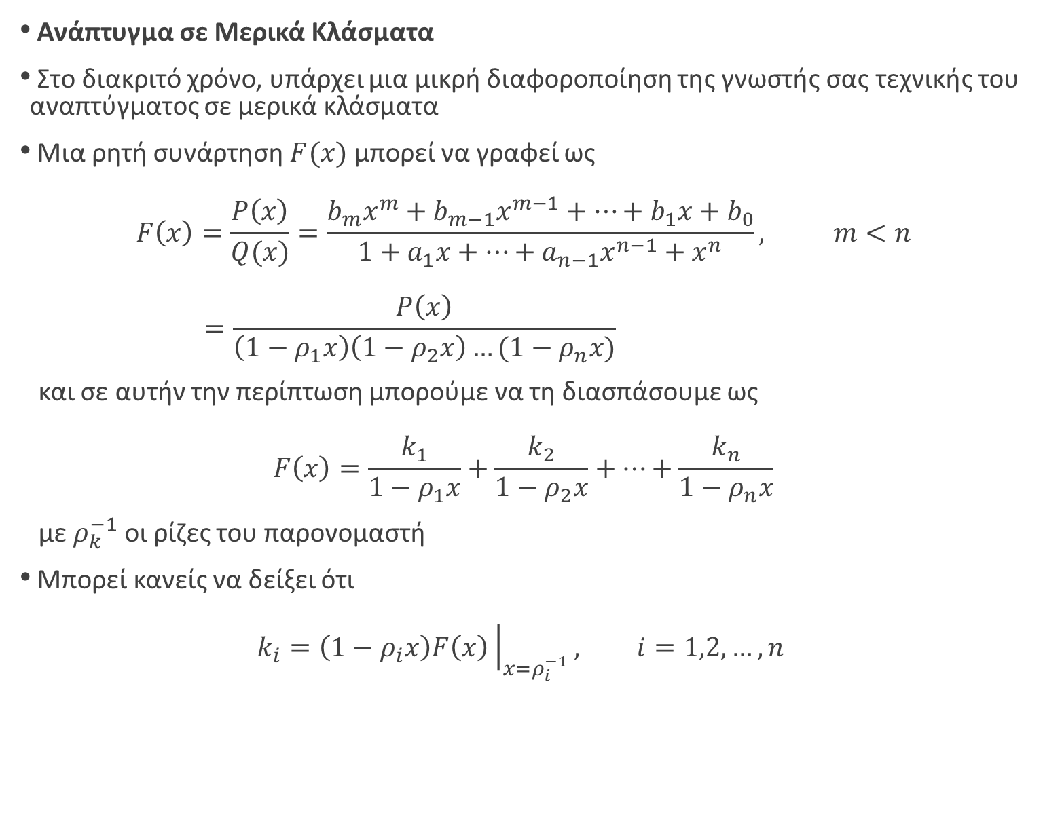
Ανάπτυγμα σε Μερικά Κλάσματα
Στο διακριτό χρόνο, υπάρχει μια μικρή διαφοροποίηση της γνωστής σας τεχνικής του αναπτύγματος σε μερικά κλάσματα
Μια ρητή συνάρτηση $F(x)$ μπορεί να γραφεί ως
$$F\left(x\right)=\frac{P\left(x\right)}{Q(x)}=\frac{b_{m}x^{m}+b_{m−1}x^{m−1}+…+b_{1}x+b_{0}}{1+a_{1}x+…+a_{n−1}x^{n−1}+x^{n}}, m<n \\ =\frac{P\left(x\right)}{\left(1−ρ_{1}x\right)\left(1−ρ_{2}x\right)…(1−ρ_{n}x)}$$
και σε αυτήν την περίπτωση μπορούμε να τη διασπάσουμε ως
$$F\left(x\right)=\frac{k_{1}}{1−ρ_{1}x}+\frac{k_{2}}{1−ρ_{2}x}+…+\frac{k_{n}}{1−ρ_{n}x}$$
με $ρ_{k}^{−1}$ οι ρίζες του παρονομαστή
Μπορεί κανείς να δείξει ότι
$$k_{i}=\left(1−ρ_{i}x\right)F\left(x\right){\left.​\right|}_{x=ρ_{i}^{−1}}, i=1,2,…,n$$

Slide 10
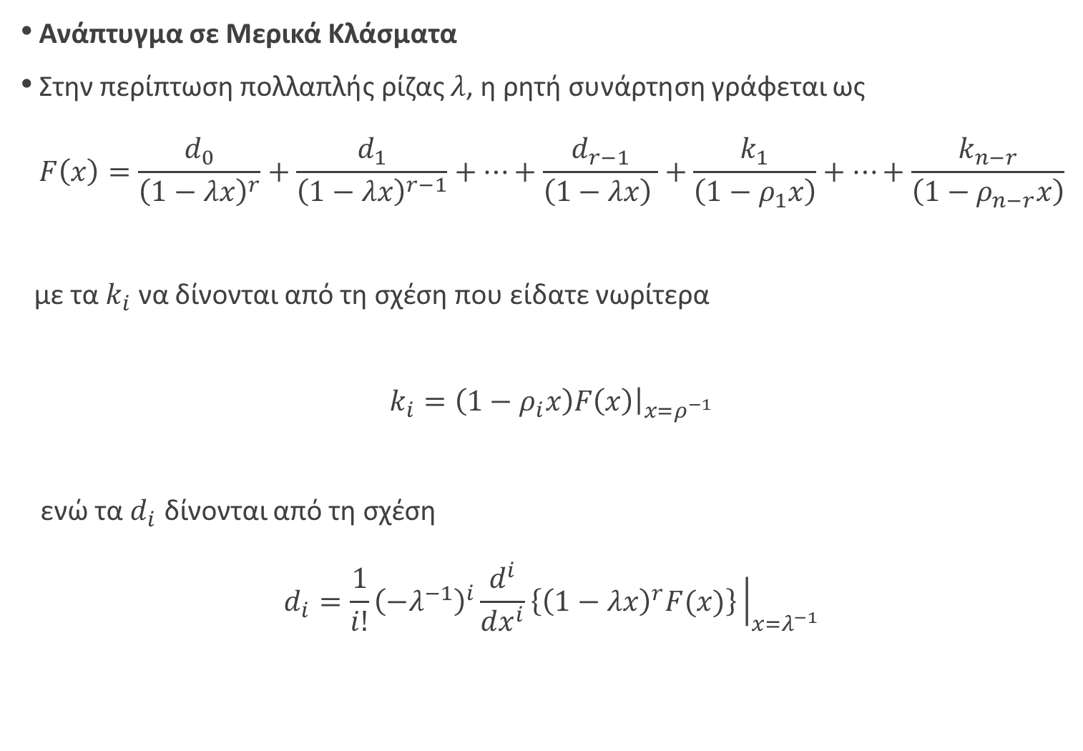
Ανάπτυγμα σε Μερικά Κλάσματα
Στην περίπτωση πολλαπλής ρίζας $λ$, η ρητή συνάρτηση γράφεται ως
$$F\left(x\right)=\frac{d_{0}}{{\left(1−λx\right)}^{r}}+\frac{d_{1}}{{\left(1−λx\right)}^{r−1}}+…+\frac{d_{r−1}}{{\left(1−λx\right)}^{ }}+\frac{k_{1}}{\left(1−ρ_{1}x\right)}+…+\frac{k_{n−r}}{\left(1−ρ_{n−r}x\right)}$$
με τα $k_{i}$ να δίνονται από τη σχέση που είδατε νωρίτερα
$k_{i}=\left(1−ρ_{i}x\right)F\left(x\right){\left.​\right|}_{x=ρ^{−1}}$
ενώ τα $d_{i}$ δίνονται από τη σχέση
$$d_{i}=\frac{1}{i!}{\left(−λ^{−1}\right)}^{i}\frac{d^{i}}{dx^{i}}\left\{{\left(1−λx\right)}^{r}F(x)\right\}{\left.​\right|}_{x=λ^{−1}}$$

Slide 11

Ανάπτυγμα σε Μερικά Κλάσματα
Παράδειγμα:
Δείξτε ότι
$$F\left(x\right)=\frac{7x+2}{1+3x−4x^{3}}=\frac{1}{1−x}+\frac{2}{1+2x}−\frac{1}{{\left(1+2x\right)}^{2}}$$

Slide 12
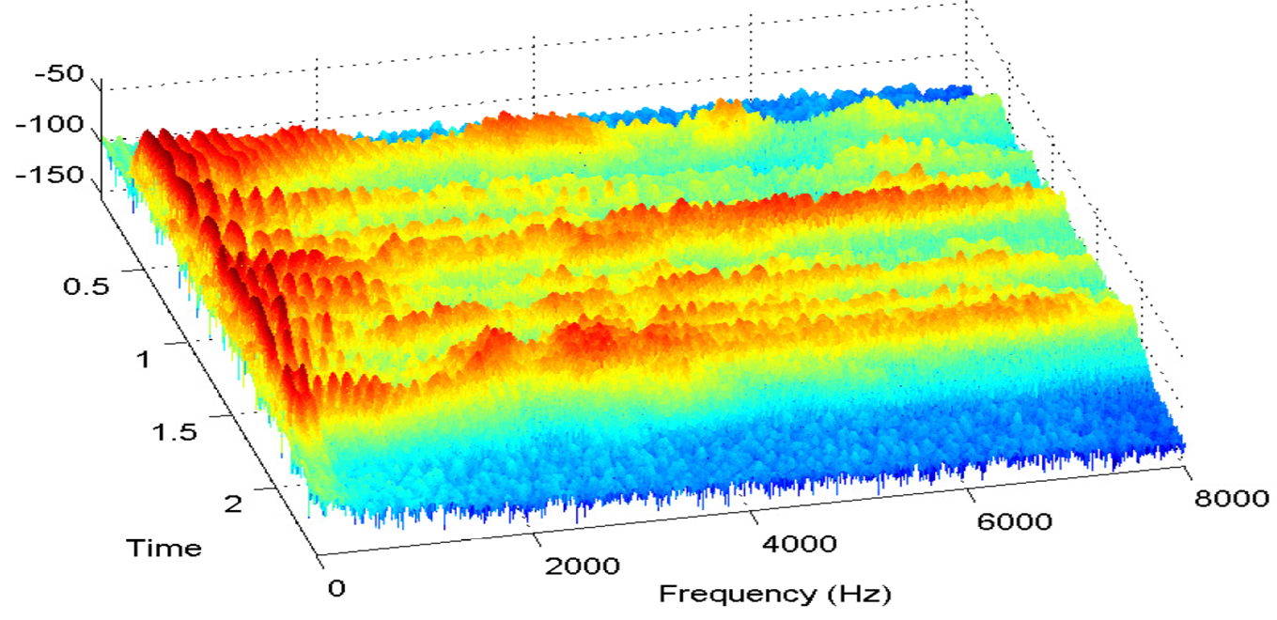
ΤΕΛΟΣ ΔΙΑΛΕΞΗΣ

Slide 13

Οι διαφάνειες αυτές διατίθενται με άδεια Creative Commons Αναφορά Δημιουργού-Μη Εμπορική Χρήση 4.0 Διεθνές.
Οι διαφάνειες αυτές συνοδεύουν το σύγγραμμα «Επεξεργασία Σήματος Συνεχούς και Διακριτού Χρόνου: μια πρώτη εισαγωγή», εκδόσεις Gutenberg, ISBN: 978-960-01-2042-4
Για να δείτε ένα αντίγραφο αυτής της άδειας, επισκεφθείτε το
http://creativecommons.org/licenses/by-nc/4.0/

